Slide 1
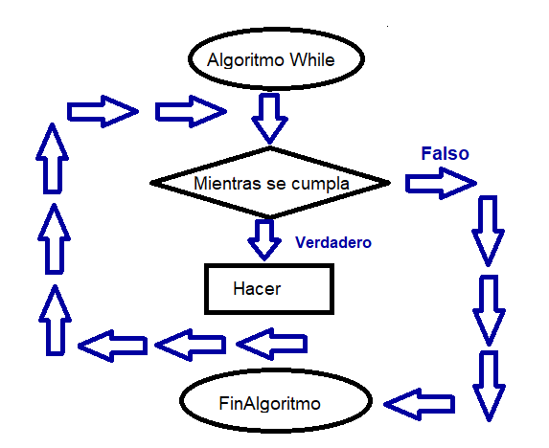

Estructuras Repetitivas: MIENTRAS y PARA
Semana 07 – Lógica de Programación

Slide 2
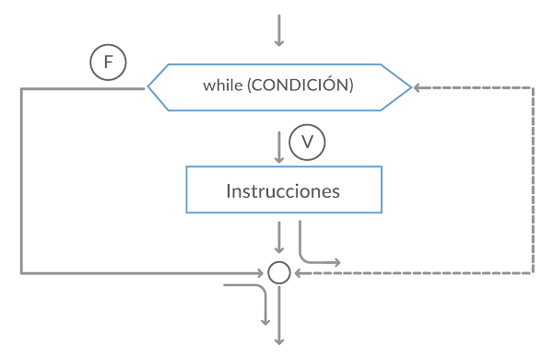
Estructura repetitiva
Permite ejecutar una instrucción o bloque de instrucciones varias veces, mientras se cumpla una condición.

Slide 3
Bucle MIENTRAS (WHILE)
entero i ← 1
MIENTRAS i <= 5 HACER
escribir i
i ← i + 1
FIN MIENTRAS
Se usa cuando no se sabe con certeza cuántas veces se repetirá.

Slide 4
Bucle PARA (FOR)
Ejecuta instrucciones un número determinado de veces.
PARA i ← 1 HASTA 5 CON PASO 1 HACER
escribir i
FIN PARA
Se usa cuando se conoce el número de repeticiones.

Slide 5
Diferencias clave entre MIENTRAS y PARA
Característica | MIENTRAS | PARA
Evaluación de condición | Al inicio | Al inicio (con contador)
Número de repeticiones | Indefinido | Definido
Control manual | Sí (se incrementa dentro) | Automático con PASO

Slide 6

Práctica
1. Mostrar los números del 1 al 10
2. Sumar los primeros n números
3. Imprimir la tabla de multiplicar de un número
4. Repetir un mensaje hasta que se ingrese una palabra clave

